Slide 1

РАЗРАБОТКА СИСТЕМЫ ИНТЕЛЛЕКТУАЛЬНОГО КОНТРОЛЯ МАССЫ ТРАНСПОРТНОГО СРЕДСТВА ДЛЯ РОТОРНОГО ПАРКИНГА
Иващенко Владимир Александрович, студент 3 курса, бакалавриат «Сервис на автомобильном транспорте»
Инженерный институт кафедра «Техническая эксплуатация автомобилей»

Slide 2
Цель и задачи проекта
Цель проекта: разработка интеллектуальной системы контроля массы автомобилей для повышения надёжности систем и механизмов конструкции роторного паркинга.
Задачи:
- разработка интеллектуальную систему контроля массы автомобилей для роторного паркинга;
- повысить срок службы роторного паркинга;
- повысить надёжность систем и механизмов роторного паркинга.

Slide 3
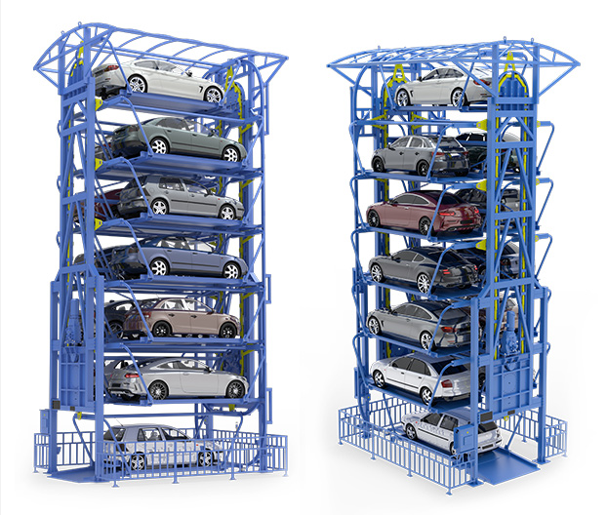
Актуальность идеи
В последнее время во многих городах наблюдается нехватка парковочных мест.
Решение данной проблемы невозможно из-за отсутствия соответствующих территорий, перспективным направлением является развитие автоматизированных роторных парковок, стоимость которых является довольно высокой. Увеличение надежности и срока службы данных установок и обусловило актуальность темы.
Контроль массы автомобиля
Увеличение надёжности и срока службы установки
Хранение информации о массе автомобиля

Slide 4
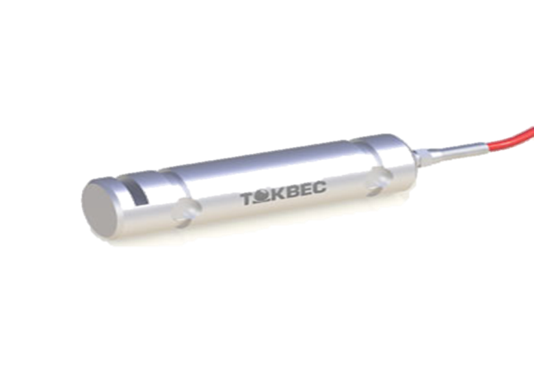
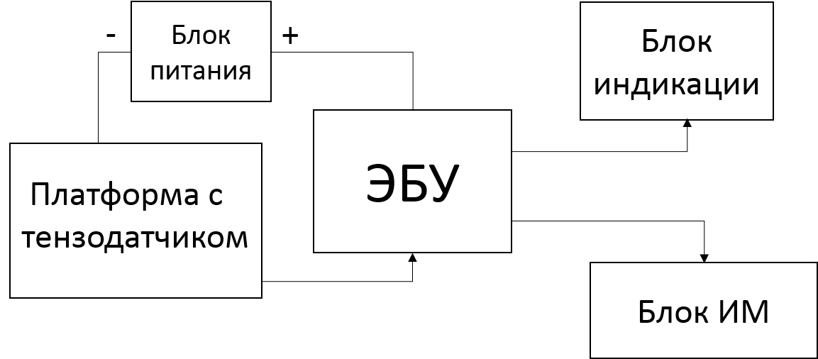
Предлагаемое решение
Решением является разработка интеллектуальной системы контроля массы автомобилей для повышения надёжности систем и механизмов конструкции роторного паркинга.
Структурная схема предлагаемой системы
Тензодатчик АТХ

Slide 5
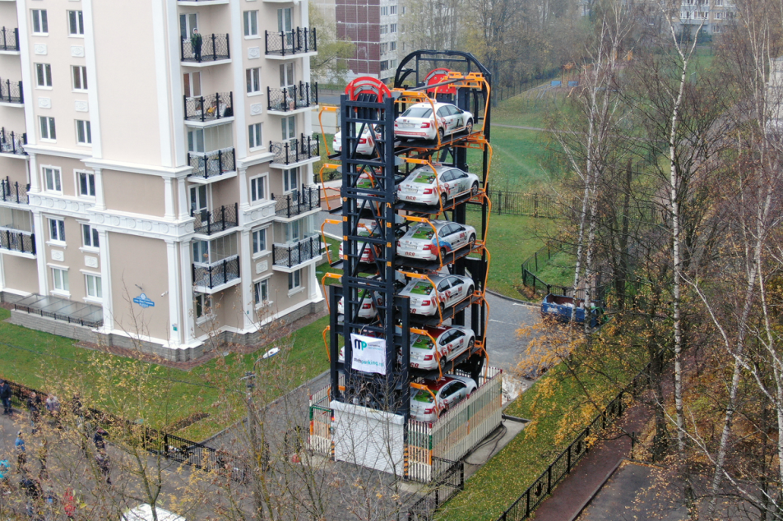
Обоснование научной новизны проекта и актуальности для науки
При использовании роторного паркинга в классическом виде (без интеллектуальной системы) нет контроля по заезжающим в него автомобилям. Следовательно, при нерациональном их распределении центр тяжести может сместиться в какую-либо сторону, тем самым системы и механизмы паркинга могут выйти из строя или некорректно работать. Также и может быть повреждено паркуемое транспортное средство, следовательно, работникам паркинга светят проблемы с клиентами!
Эти паркинги нашли применение в городах Японии, Германии и Китая

Slide 6
Область применения
Роторные (карусельные) паркинги применяются на территории крупных торговых центров, бизнес-центров, сервисных центров, которые ограниченны территорией для парковки автомобилей клиентов.

Slide 7
Техническая значимость
Название | Исключение перевеса или смещения центра тяжести автомобиля | Хранение информации о массе автомобиля | Надёжность установки | Эффективность системы
Роторный паркинг (классического вида) | - | - | Средняя | Низкая
Роторный паркинг (с интеллектуальной системой) | + | + | Высокая | Высокая

Slide 8
Календарный план проекта
2024
2025
Первый этап
Второй этап
1 Подготовительная стадия - 1 мес.
2 Теоретическая разработка - 2 мес.
3 Приобретение и
установка датчиков - 6 мес.
4 Обобщение и выводы - 1 мес.
5 Техническая отчетность - 2 мес.
1 Алгоритмизация и настройка работы системы - 6 мес.
2 Обобщение и выводы - 2 мес.
3 Техническая отчетность - 2 мес.
4 Заключительная стадия - 2 мес.

Slide 9
Оценка экономической эффективности
Расходы на реализацию проекта:
Подготовительная стадия 20000 руб.
Теоретическая разработка 20000 руб. Приобретение и установка датчиков 170000 руб.
Обобщение и выводы 20000 руб.
Техническая отчетность 20000 руб.
Алгоритмизация и настройка работы системы 190000 руб.
Обобщение и выводы 20000 руб.
Техническая отчетность 20000 руб.
Заключительная стадия 20000 руб. Итого: 500 000 руб.
Ожидаемый доход:
С=A*S*t*T,
Где A – количество парковочных мест;
S – стоимость парковки за 1 час;
t – определенный промежуток времени в часах;
T – количество дней в году.
С=16*30*10*365=1 752 000 руб. за год.
Капитальные вложения в приобретение роторного паркинга 10 000 000 руб.
Окупаемость равняется 5,7 года.

Slide 10
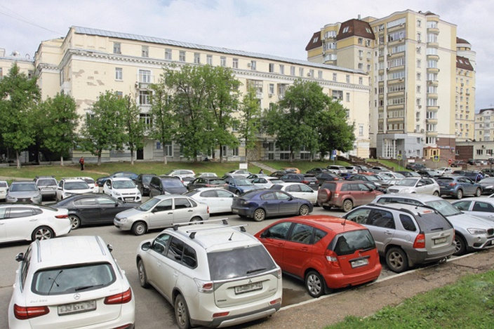
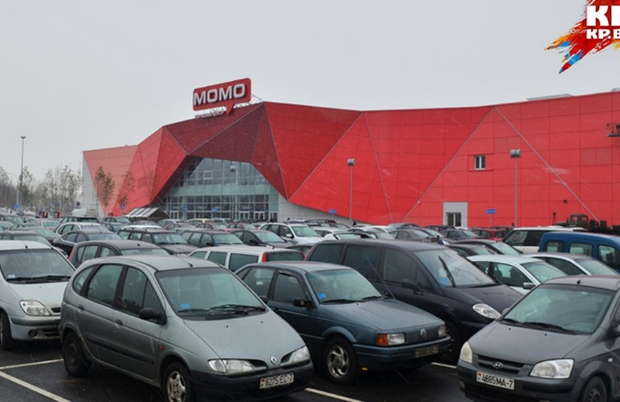
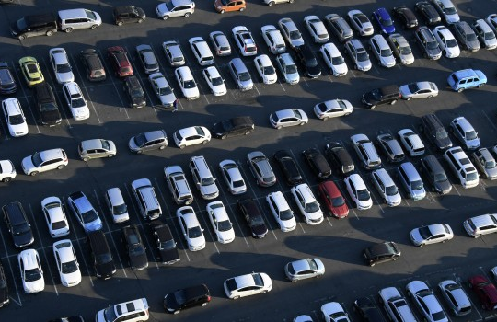
Партнеры, заинтересованные организации
Парковка больницы
Парковка ТЦ
Парковка сервисного центра

Slide 11
Контактная информация
Владимир Александрович − студент 3 курса, Инженерный институт кафедра «Техническая эксплуатация автомобилей»
Продвижение в магистратуру с последующим в аспирантуру.
Состав команды из 2 человек.
Руководитель проекта Мякишев Валерий Сергеевич доцент кафедры «Техническая эксплуатация автомобилей».
Gmail: romanenkov390
Телефон: 9624604058

Slide 12
БЛАГОДАРЮ ЗА ВНИМАНИЕ!

